Slide 1
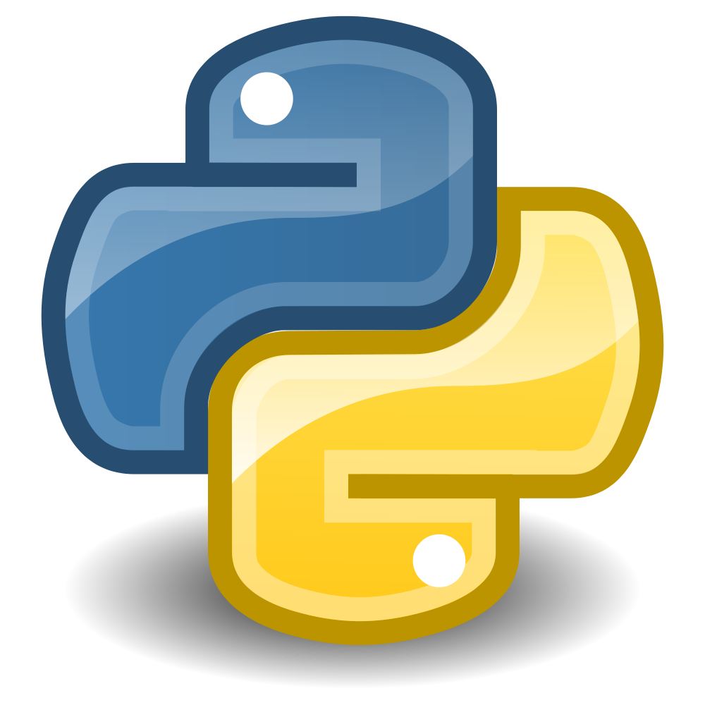

Олександр Загоруйко © 2026
Frameworks. Django

Slide 2
План цієї презентації - 2 пари
Огляд Python web-фреймворків
  Що таке web-фреймворк?
  Flask
  FastAPI
  Tornado
Django - фреймворк для створення web-додатків
  Встановлення Django
  Створення проєкту Django
  Структура Django-проєкту (url-view-model-template)
  І знову про патерн MVC/MVT
  Запуск першого Django проєкту

Slide 3
Фреймворк vs. Бібліотека
Бібліотека — це набір готових об’єктів і методів (функціональностей), щодо яких програміст сам вирішує, де і як їх використовувати при написанні коду своєї програми.
Фреймворк (каркас, структура) — це готовий код, що визначає структуру програмної системи і є глобальною основою для створення технічно складних проєктів. Його застосування прискорює та спрощує написання коду, підказуючи програмісту, що йому необхідно.
І фреймворк, і бібліотека — це готовий написаний код, який вирішує типові завдання, не відволікаючи програміста на його створення.
Різниця між бібліотекою та фреймворком — фреймворк надає інтерфейс для написання програми, інтегруючи код, написаний програмістом, у напів-готовий додаток, тоді як бібліотека пропонує функціональності, якими на власний розсуд розпоряджається програміст при написанні своєї програми.

Slide 4
Що таке веб-фреймворк?
Web-фреймворк — це готова структура (каркас), яка визначає архітектуру та потік виконання веб-додатку. Він надає напівготову основу: роутинг, обробку запитів, шаблони, часто ORM та інші компоненти. Головна особливість — інверсія контролю (Inversion of Control): фреймворк сам викликає наш код у потрібні моменти, а не ми викликаємо його функції.
На відміну від бібліотеки, де повністю контролюється, коли і як використовувати її методи (ми «викликаємо бібліотеку»), фреймворк «викликає нас». Ми пишемо код, який вставляється в заздалегідь визначені місця (views, handlers, middleware тощо), а фреймворк керує загальним виконанням програми.
Бібліотеки: requests, numpy, jinja2 — імпортуються та викликаються.
Фреймворки: Django, Flask, FastAPI — диктують структуру проєкту та послідовність дій.

Slide 5
Топ-5 сучасних фреймворків
FastAPI - лідер зростання популярності, автоматична OpenAPI-документація, Pydantic-валідація, повна підтримка async/await, найвища продуктивність серед класичних фреймворків
Django - король enterprise та full-stack розробки. "Batteries included" — адмінка, ORM, автентифікація, форми, безпека з коробки. Найбільша екосистема, стабільність. Ідеально для монолітів, CMS, e-commerce, корпоративних систем, проєктів з довгим життєвим циклом
Flask - мікрофреймворк №1 для простоти та гнучкості. Легко вивчити, величезна кількість розширень (Flask-RESTful, Flask-SQLAlchemy тощо). Багато сучасних інструментів (FastAPI, Dash, Reflex) побудовані на його основі
Tornado - класика асинхронного Python (ще з 2009–2010). Дуже стабільний, використовується в Netflix. Ідеально для реал-тайм додатків, чатів, IoT-бекендів, високонавантажених legacy систем.
Reflex - full-stack Python-фреймворк, де фронтенд пишеться чистим Python (без JS/React), компілюється в React + FastAPI бекенд

Slide 6
Flask
Flask — мікрофреймворк для Python, створений для простоти та гнучкості. Він не нав'язує структуру, дозволяючи будувати додатки "з нуля". Iдеальний для невеликих проєктів, API чи прототипів. Підтримує розширення через плагіни, такі як Flask-SQLAlchemy для баз даних тощо.
Переваги: Легковаговий, швидкий старт.
Недоліки: Для великих проєктів потрібно буде додавати компоненти вручну.
Встановлюється командою py -m pip install flask.
https://github.com/sunmeat/python_flask2

Slide 7
Fast API
FastAPI — сучасний фреймворк для API, заснований на Starlette та Pydantic. Він швидкий, асинхронний і автоматично генерує документацію (Swagger).
Ідеальний для RESTful API, мікросервісів. Підтримує type hints для валідації даних.
Переваги: Висока продуктивність, автоматична валідація. Недоліки: Менш підходить для повноцінних веб-сайтів з шаблонами.
Встановлення: py -m pip install fastapi uvicorn. Uvicorn — ASGI-сервер для запуску.
https://github.com/sunmeat/python_fastapi

Slide 8
Tornado
Tornado — асинхронний фреймворк для високонавантажених додатків, таких як чати чи реал-тайм сервіси. Розроблений Facebook.
Переваги: Швидкість, масштабованість.
Недоліки: Складніший для новачків, менше вбудованих інструментів.
Встановлення: py - m pip install tornado
https://github.com/sunmeat/python_tornado

Slide 9
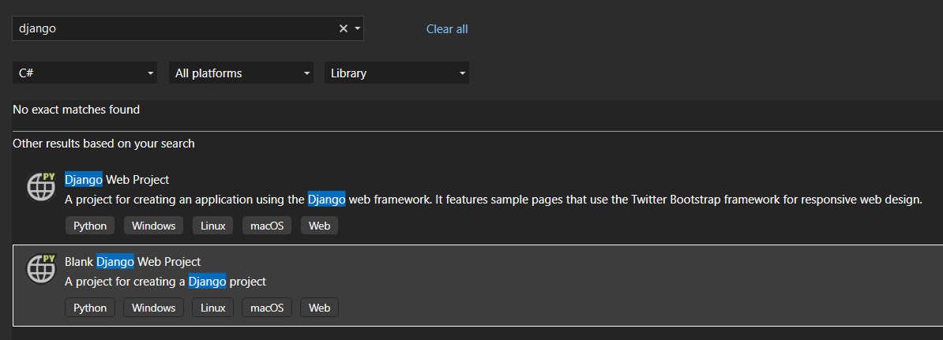
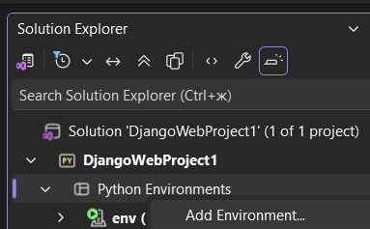
Django
Django — повноцінний веб-фреймворк для створення складних додатків. Він слідує принципу "batteries included", надаючи все необхідне: ORM, адмін-панель, форми.
Ідеальний для CMS, e-commerce, соціальних мереж. Розроблений для швидкої розробки з фокусом на безпеку.
Переваги: Вбудовані інструменти, велика спільнота.
Недоліки: Монолітний, менш гнучкий для мікросервісів.

Slide 10
Команди для VS Code
Відкрийте термінал у VS Code
Створіть папку проєкту (якщо ще немає) і відкрийте її у VS Code
Створіть віртуальне середовище python -m venv .venv
Активуйте середовище:
  Windows: .venv\Scripts\activate
  Mac/Linux: source .venv/bin/activate
Встановіть Django: pip install django
Створіть проєкт (з крапкою означає — без зайвої вкладеної папки): django-admin startproject mysite .
Перевірте, що все працює: python manage.py runserver
Відкрийте у браузері: http://127.0.0.1:8000/
https://gist.github.com/sunmeat/073b7404274736d9b668161f2d38aa35

Slide 11
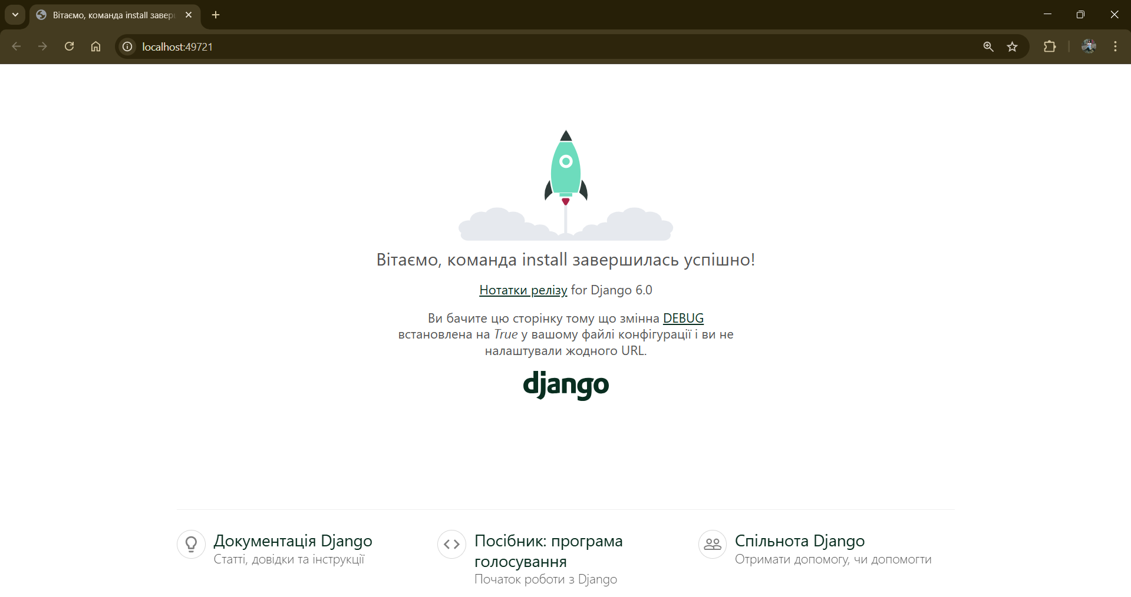
Результати та коментарі по коду
https://github.com/sunmeat/DjangoWebProject1

Slide 12
Чому така назва, Django?
Адріан Головатий (Adrian Holovaty) та Саймон Віллісон (Simon Willison) — вирішили назвати фреймворк на честь легендарного джазового гітариста Django Reinhardt (Джанго Рейнхардт).
Адріан Головатий — великий фанат джазу, зокрема gypsy jazz (або jazz manouche) — стилю, який фактично винайшов Django Reinhardt у 1930–1940-х роках.
Reinhardt був віртуозним гітаристом, який грав блискуче навіть після важкої травми: у нього обгоріли пальці на лівій руці (він міг використовувати тільки два пальці + великий), але це не завадило йому стати одним з найкращих джазових гітаристів усіх часів.
Адріан сам грає на гітарі в цьому стилі, тому для нього це був ідеальний символ: креативність + майстерність + подолання обмежень + швидкість і краса виконання — саме те, що вони хотіли втілити у своєму фреймворку.
Коли в 2003–2005 роках вони створювали проєкт (спочатку для газети), шукали круту, запам'ятовувану назву. "Django" звучало стильно, незвично, легко вимовлялося — і мало цей музичний вайб.
Офіційна відповідь з документації Django (FAQ):
  Django названий на честь Django Reinhardt, джазового гітариста 1930–1950-х років. Донині він вважається одним з найкращих гітаристів усіх часів.
Слоган фреймворку теж грає на цьому:
"The web framework for perfectionists with deadlines" — як джазовий імпровізатор, який грає ідеально навіть під тиском.

Slide 13
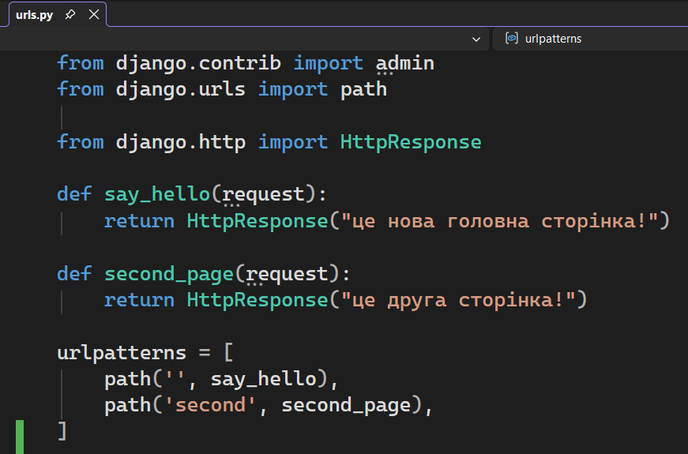
Додавання розділів (urls.py)
https://gist.github.com/sunmeat/af8afaa50de9c0f114e38ae204271437

Slide 14
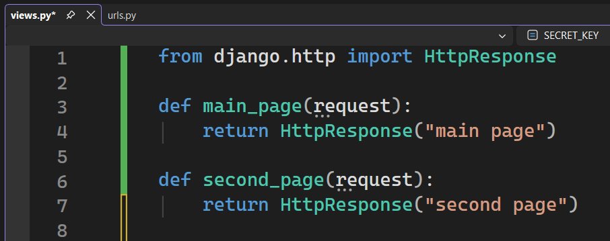
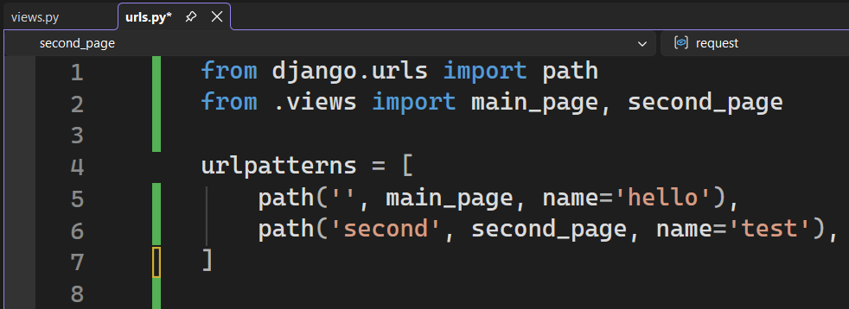
Більш красивий спосіб (views.py)
https://gist.github.com/sunmeat/b407774dbc364d4821cbaff6fb98fdba

Slide 15
Практика
https://materials.itstep.org/content/0e448eb7-e5e2-4ef2-a247-e50f9af15365/uk

Slide 16
GET-запит та параметри
на другу сторінку можна передати параметр name через адресний рядок
третя сторінка показує прогноз погоди по Одесі
https://gist.github.com/sunmeat/dcd6041810bbc4d5e1e587161725c9ab

Slide 17
Додаємо шаблони (.html)
на одному рівні з manage.py треба створити папку templates, покласти в неї бажану кількість .html-сторінок
щоб папка підтягнулась, треба вказати шлях до неї в файлі settings.py:
'DIRS': [os.path.join(BASE_DIR, 'templates')],
https://github.com/sunmeat/python_django1

Slide 18
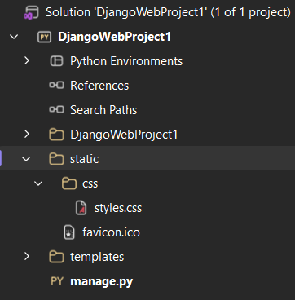
Робимо красу (.css) + іконка
створити папку static / css на одному рівні з manage.py
у файлі settings.py треба додати:
STATIC_URL = '/static/'
STATICFILES_DIRS = [
os.path.join(BASE_DIR, 'static'),
]
STATIC_ROOT = os.path.join(BASE_DIR, 'staticfiles')
у файлі base.html треба додати:
{% load static %}
<link rel="stylesheet" href="{% static 'css/styles.css' %}">
https://github.com/sunmeat/python_django2

Slide 19
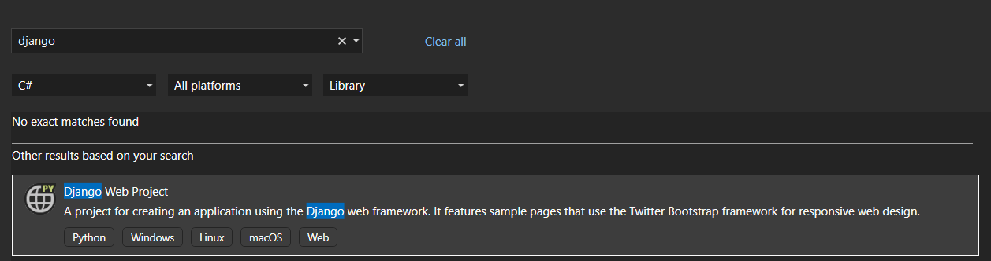
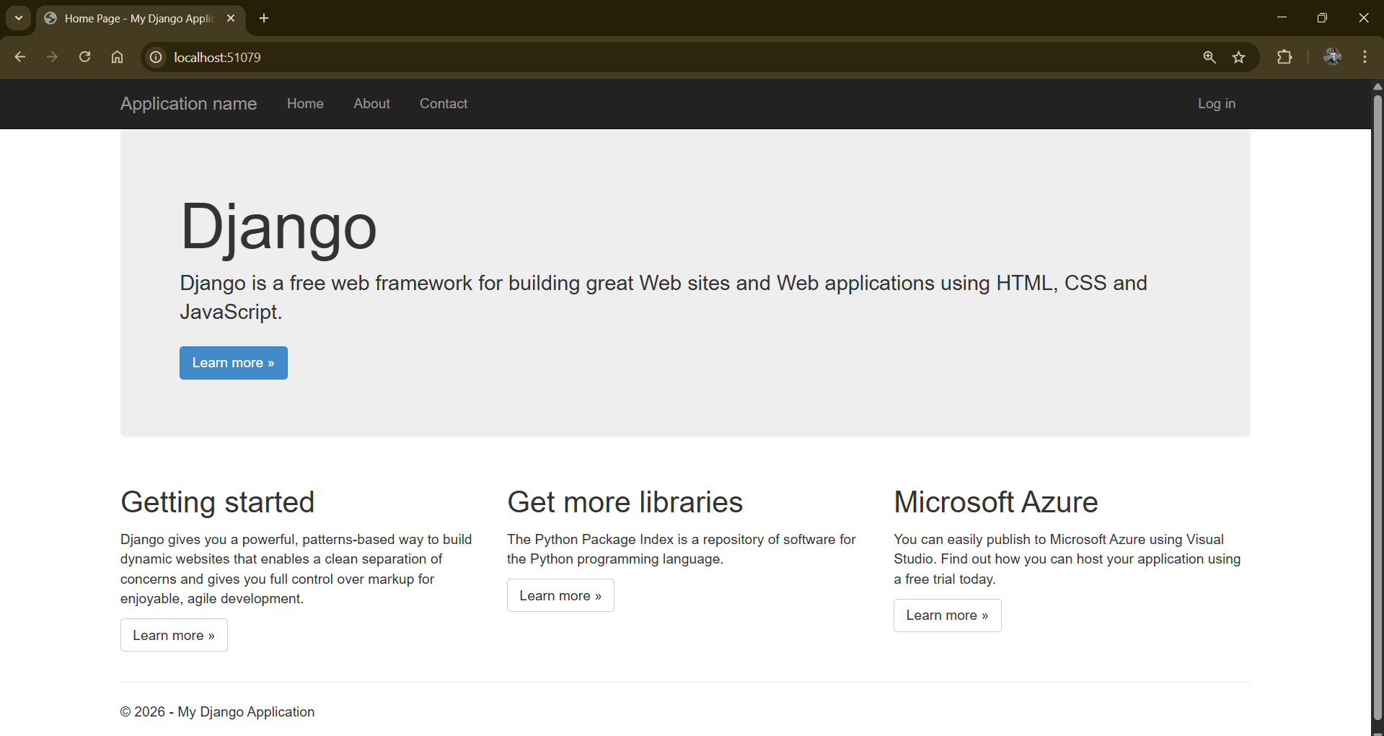
Непустий шаблон в VS 2026

Slide 20
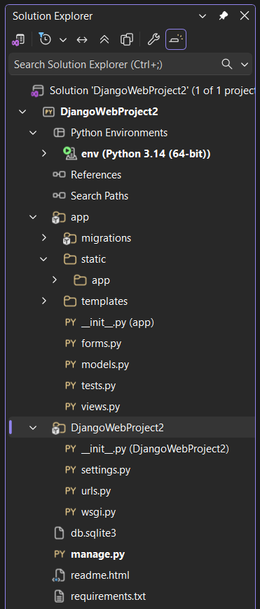
Структура проєкту
urls.py (на рівні проєкту та додатків)
Це файл, який відповідає за маршрутизацію URL-адрес. Саме тут визначається, яка адреса (наприклад, /posts/5/ або /about/) до якого обробника (view) буде спрямована. На рівні проєкту зазвичай є головний urls.py, який включає (include()) списки URL-ів окремих додатків. У додатках (app/urls.py) створюються конкретні маршрути для функціональності саме цього модуля.

Slide 21
Views (views.py)
Це логіка обробки запитів.
View приймає HTTP-запит від користувача, виконує потрібні дії (отримує дані з бази, перевіряє права, обробляє форму тощо), а потім повертає відповідь — найчастіше це або відрендерений шаблон (HtmlResponse), або JSON (для API), або перенаправлення (redirect).
Існують function-based views та class-based views (ListView, DetailView, CreateView тощо).

Slide 22
Models (models.py)
Тут описується структура даних програми — тобто таблиці бази даних у вигляді Python-класів. Кожен клас моделі успадковується від models.Model і визначає поля (CharField, ForeignKey, ImageField тощо), зв’язки між таблицями, методи та мета-налаштування (ordering, verbose_name тощо). Саме моделі є основою ORM Django — зручного способу працювати з базою без написання SQL-запитів вручну.

Slide 23
Templates (папка templates/)
Це HTML-файли (або інші шаблонні мови), які відповідають за зовнішній вигляд сторінок. У них використовується мова шаблонів Django: змінні {{ variable }}, теги {% for %}, {% if %}, {% block %}, фільтри, успадкування шаблонів ({% extends %}) та включення шматків ({% include %}). Зазвичай структура папки повторює назви додатків: templates/app_name/page.html.
Ці чотири компоненти разом формують основний цикл роботи Django-застосунку:
URL → View → (Model + Template) → HTML-відповідь користувачу.

Slide 24
Домашнє завдання
https://gist.github.com/sunmeat/264ee9662a2f659ab07f7da04ea90dca

